Slide 1
Муниципальное общеобразовательное учреждение «Средняя общеобразовательная школа №7»
«Великие земляки в истории ржевского края»
Работу выполнили:
Василюк К.
6 класс
Руководитель: Василюк С.О.
г.Ржев
2023 г.

Slide 2
Наш край имеет богатую историю, которую создавали люди, но ребята мало знают о своих земляках. Недостаток знаний по истории приводит к потере ценных сведений прошлого, к разрыву связей поколений.
Проблема:

Slide 3
дети, ознакомившись со знаменитыми людьми нашего города, узнают об их работе, обогатятся и проникнутся уважением к людям, событиям, связанными с ними, будут осознавать себя причастными к историческому наследию города.
Гипотеза:

Slide 4
познакомиться с великими людьми в истории ржевской земли.
Цель:

Slide 5
В преддверии 800 - летия города Ржева, мы считаем эту тему актуальной, так как известно, что историю делают люди. Мы решили узнать о людях, которые прославили наш ржевский край.
Актуальность

Slide 6
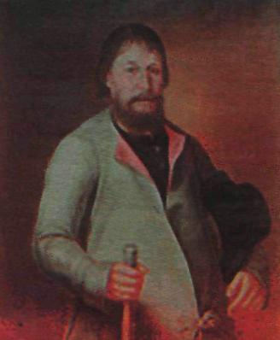
Терентий Иванович Волосков
Родился Т. И. Волосков в Ржеве в семье часовых дел мастера, с детства работал в мастерской отца. Терентий Иванович создал ряд сложных систем часов-автоматов.

Slide 7
Построил большие часы, которые показывали не только минуты и часы, но и дни, различные праздники, фазы Луны, движение Солнца по знакам зодиака, високосные годы. Также он организовал выделку и продажу красок, заслуживших высокую оценку петербургской Академии художеств.

Slide 8
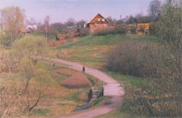
Т. И. Волосков был избран ржевским городским головой. Он занимался просветительской работой и благотворительной деятельностью. Своим талантом он прославил наш край. Его имя внесено в книгу российских рекордов. Его именем названа улица в нашем городе. Улица Волосковская, в прошлом Советская, ныне Волосковская горка.

Slide 9
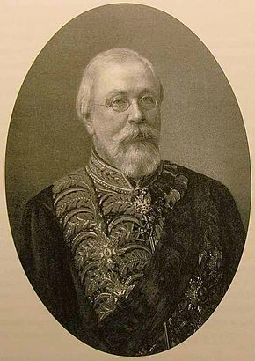
Тертий Иванович Филиппов
Т. И. Филиппов был государственным деятелем, сенатором, тайным советником, публицистом, православным
богословом и
собирателем
песенного русского
фольклора.

Slide 10
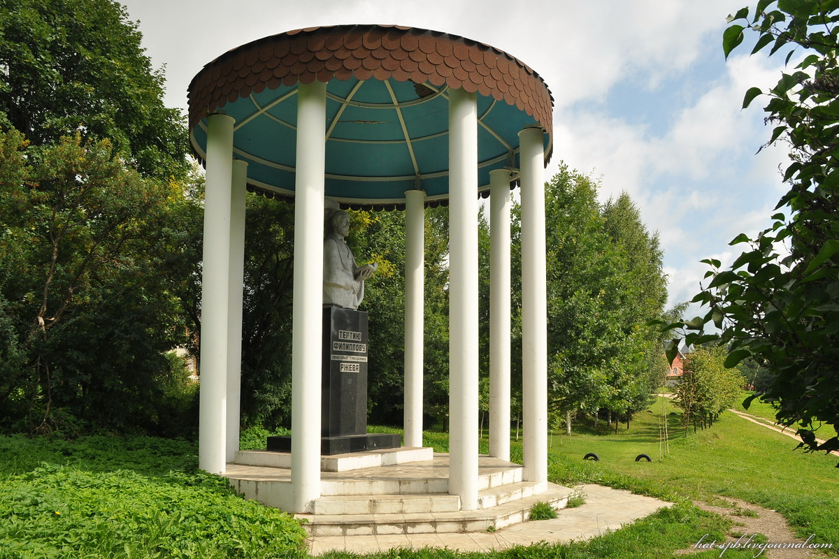
Тертий Иванович не забывал малую родину и часто наведывался на свою дачу в Ржеве на берегу Волги, где сейчас установлен памятный знак.

Slide 11
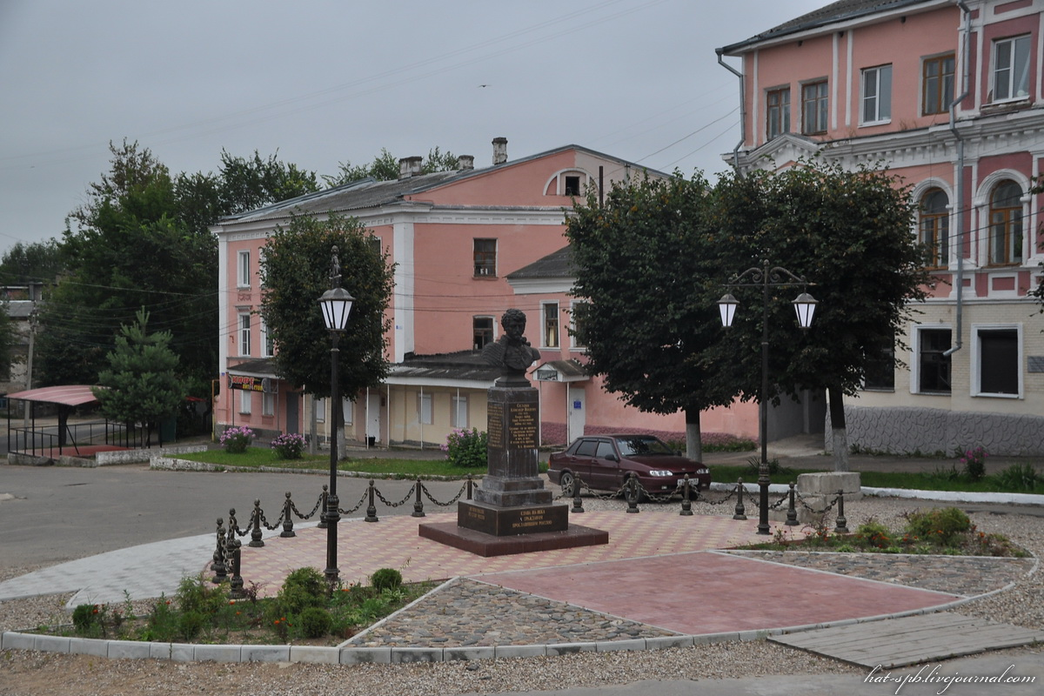
В нашем городе установлен памятник Александру Никитичу Сеславину — генералу-лейтенанту, прославившемуся своими боевыми заслугами и партизанскими действиями во время Отечественной войны 1812 года.

Slide 12
Сеславин был воином земли русской, мужественным и храбрым солдатом. Он отличался изумительной энергией, большим умом и отличными военными способностями.

Slide 13
Такие люди, как Тертий Иванович Филиппов, Александр Никитич Сеславин, Терентий Иванович Волосков и многие другие наши земляки создавали историю, дух нашего края. Мы гордимся и восхищаемся великими людьми своего края.

Slide 14
Вывод
В результате своей работы, мы убедились, что ржевская земля действительно богата талантливыми великими людьми.
Она подарила миру таких замечательных людей. Они действительно те люди, которыми мы можем гордиться, как своими земляками. Знакомясь с жизнью великих людей, каждый человек на земле имеет возможность сделать что-то полезное для своего родного края. Мы будем стараться учиться и работать на благо своей родной земли.

Slide 15
Информационные ресурсы:
ru.wikipedia.org
russian-goldenring.ru›
culttourism.ru›tverskaya/rzhev/
rutraveller.ru›Ржев

